Slide 1
VÜBA
Vereinigte
Übersicht aller
Bikesharing
Anbieter
Felix, Marc, Frederik, Tobias B.

Slide 2
Problem
Es gibt VIELE Bikesharing Anbieter
Nextbike
Call a Bike
Mobike
JumpBike
Donkey Republic
Wenn ich ein Fahrrad haben will, muss ich bei mehreren Anbietern gucken

Slide 3
Die Lösung
Interface, welches die Schnittstellen(APIs) der Bikesharing Anbieter zusammenfasst
Eine Progressive Web App (PWA), welche die Positionen der nächsten Fahrräder zusammenfasst

Slide 4
Wie?
3rd Party API
Unser Server (Python Flask)
Clients (PWA, OpenStreetMap)
OpenAPI Interface

Slide 5
Lessons learned
Anbieter starten und sterben wöchentlich
Wenn man Koordinaten vertauscht stellt man fest: “An der Küste von Somalia stehen keine Bikesharing Räder“.
Bennent eure API Antwortparameter ordentlich. (Distance != Position)
APIs sind unterschiedlich qualitativ. (Mit limit/radius oder einfache Dateien)
Wenn ihr eine Python Server Bibliothek entwickelt schreibt bitte nicht * Running on in den Error Stream nur weil es Rot sein soll, das ist für Continous Integration nicht toll

Slide 6
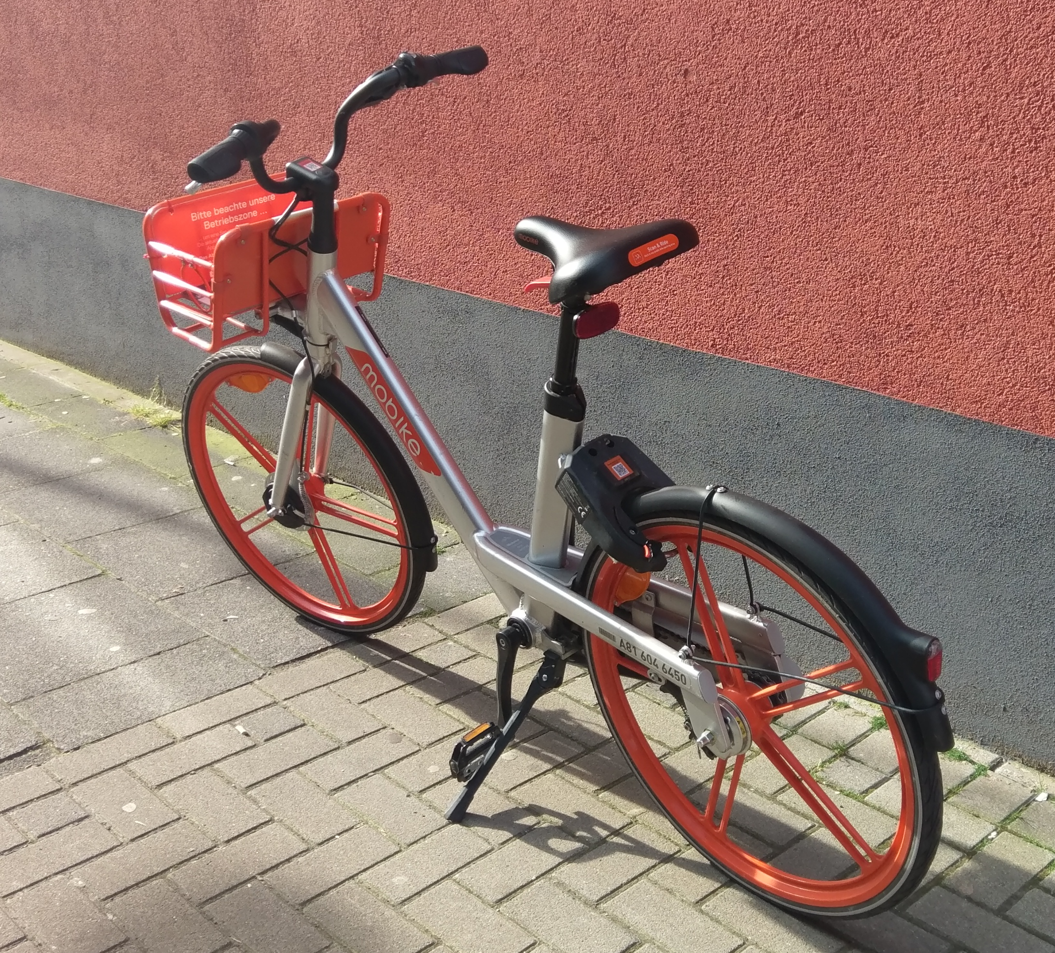
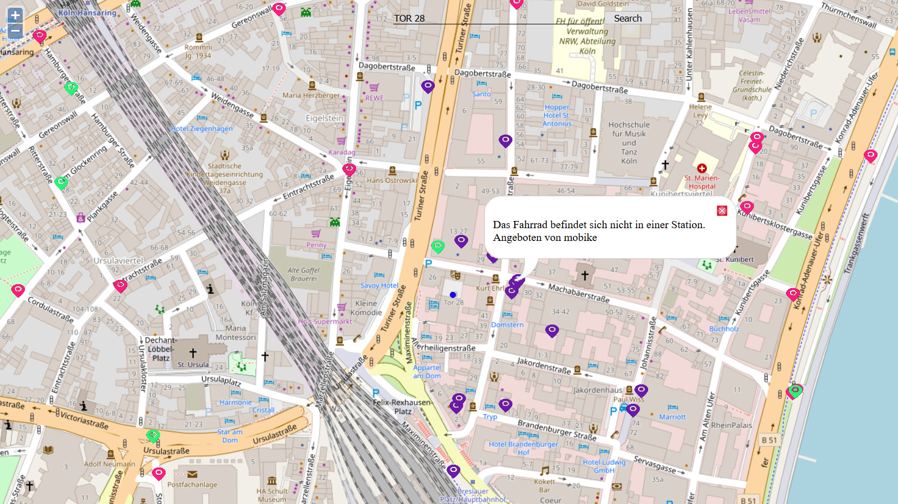
Wie sieht das dann aus?

Slide 7
Demo

Slide 8
Vielen Dank für Eure Aufmerksamkeit

